Slide 1


丁 香 结
2
六年级上册﹒第一单元

Slide 2
新课导入
读下面这首诗，说说诗中描写了哪些景物？表达了怎样的情感？
代赠二首·其一
[唐]李商隐
楼上黄昏欲望休，玉梯横绝月中钩。
芭蕉不展丁香结，同向春风各自愁。

Slide 3
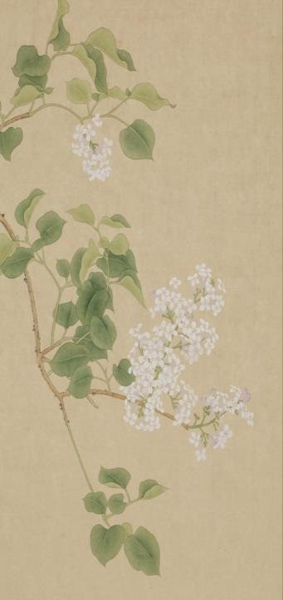
译文
黄昏时分，主人公独上高楼，想去望望远处，却又凄然而止。楼梯横断，一弯新月如钩。蕉心未展，丁香也郁结未解，它们同时向着春风各自忧愁。
这首诗描写了________________等景物。诗人用不展的芭蕉和固结的丁香来比喻愁绪，借景写情，表达了主人公的__________。
缺月、芭蕉、丁香
孤寂与愁苦

Slide 4

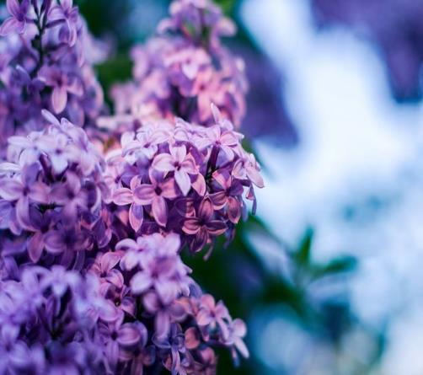
资料袋
紫丁香是落叶灌木或小乔木。紫丁香原产于我国华北地区，已有1000多年的栽培历史。春季盛开时硕大而艳丽的花序布满全株，芳香四溢，观赏效果甚佳。

Slide 5
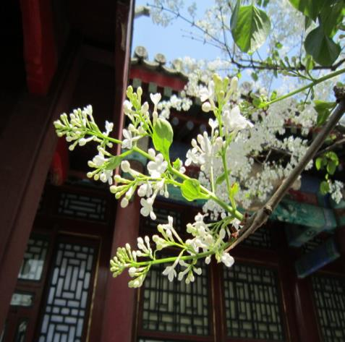
白丁香为紫丁香的变种，与紫丁香主要区别是叶片较小，基部通常为截形、圆楔形至近圆形，或近心形。花密而洁白、素雅而清香，常植于庭园观赏。

Slide 6

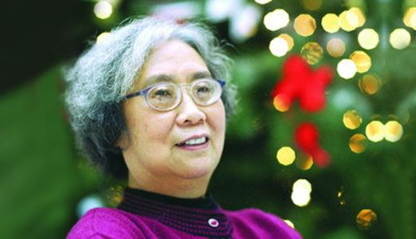
作者简介
宗璞原名冯钟璞，女，1928年出生，当代作家，著名哲学家冯友兰之女。她的小说刻意求新，语言明丽而含蓄；她的散文情深意长，隽永如水。代表作品有短篇小说《红豆》《弦上的梦》，系列长篇小说《野葫芦引》和散文《紫藤萝瀑布》等。

Slide 7

我会写
zhuì
yōu
yǎ
àn
缀
幽
雅
案
zhuō
bó
wǔ
mèi
拙
薄
妩
媚

Slide 8
hú
bāo
jīn
huǎnɡ
糊
苞
襟
恍
yuàn
怨

Slide 9
多音字
cān
（参加）
参
shēn
（人参）
（参差）
cēn
例：去北京参（ ）加人参（ ）博览会的爸爸，告诉我博览会上的产品质量也是参（ ）差不齐的。
cān
shēn
cēn

Slide 10


词
语
表
宅院 幽雅 伏案 浑浊 笨拙 参差 眼帘 单薄 照耀 文思 梦想 迷蒙 妩媚 模糊 花苞 衣襟 恍然 愁怨 顺心 平淡

Slide 11
词语解释
【缀满】挂满。
【窥】暗中察看。
【潇洒】（神情、举止、风貌等）自然大方，有韵致，不拘束。
【朦胧】不清楚；模糊。
【幽雅】幽静而雅致。
【伏案】上身靠在桌子上（读书、写字）。

Slide 12
【毫端】细毛的末端。比喻极细微。
【笨拙】不聪明；不灵巧。
【映入眼帘】某物进入视线之内。
【单薄】瘦弱。
【迷蒙】昏暗不分明。
【恍然】形容忽然醒悟。
【愁怨】忧愁怨恨。

Slide 13

词语对对碰
近义词
格外——特别 分辨——辨别
浑浊——污浊 笨拙——愚笨
参差——错落 单薄——薄弱
迷蒙——朦胧 平淡——平常
断断续续——时断时续

Slide 14
反义词
分辨——混淆 浑浊——清澈
笨拙——灵巧 单薄——厚实
模糊——清晰 平淡——离奇
断断续续——连续不断

Slide 15

课文
朗读课文，说说作者是从哪几个方面写丁香的。
课文从 和 两个方面进行描写丁香的。
赏花
悟花
在“赏花”中，作者从 、 、 三个角度描写了 、 、 三个地方的丁香花。在“悟花”中，作者从
、 和 三个角度描写了丁香。
形状
颜色
气味
城里街旁
城外校园
斗室外
雨中的
丁香
理解丁香结
感悟丁香结

Slide 16
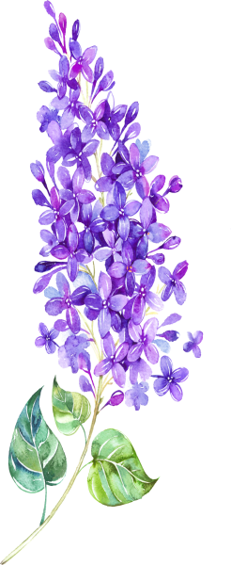

丁香
赏花
悟花
形状
雨中的丁香
颜色
理解丁香结
气味
感悟丁香结

Slide 17

赏花：城里街旁
颜色
地点
今年的丁香花似乎开得格外茂盛，城里城外，都是一样。城里街旁，忽然呈出两片雪白，顿使人眼前一亮，再仔细看，才知是两行丁香花。有的宅院里探出半树银妆，星星般的小花缀满枝头，从墙上窥着行人，惹得人走过了还要回头望。
形状
拟人：“探”“窥”赋予丁香花人的情态，使丁香花更显俏皮活泼，生机勃勃。
比喻：形象地写出了丁香花小巧、繁密、耀眼 的特点。

Slide 18
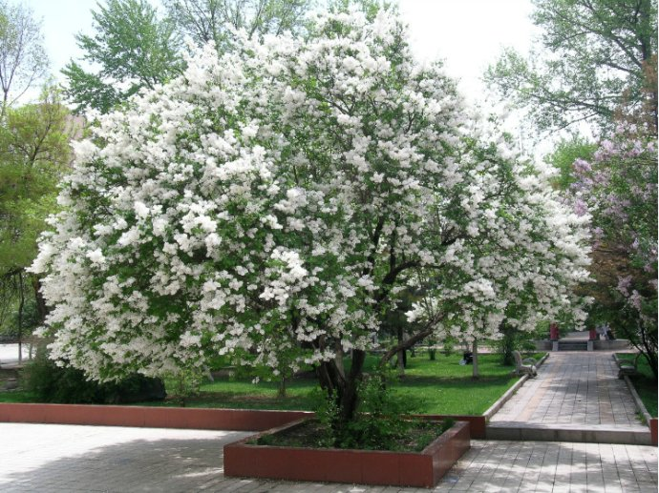
街旁的丁香

Slide 19
赏 花
地点
形状
颜色
气味
城里街旁
星星般的小花缀满枝头
呈出两片雪白

Slide 20
赏花：城外校园
颜色
地点
城外校园里丁香更多。最好的是图书馆北面的丁香三角地，那儿有十多棵白丁香和紫丁香。月光下白的潇洒，紫的朦胧。还有淡淡的幽雅的甜香，非桂非兰，在夜色中也能让人分辨出，这是丁香。
气味
“白的潇洒，紫的朦胧”生动地描绘了丁香的颜色，突出了丁香灵动优雅的特点。

Slide 21
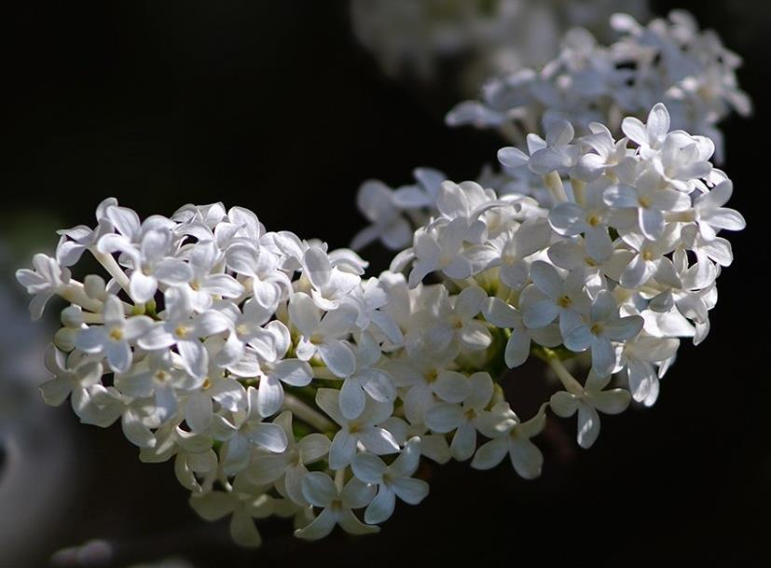
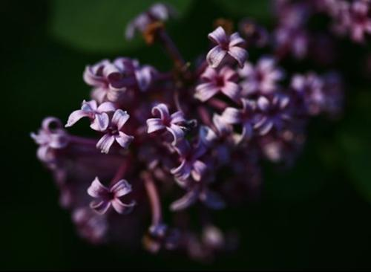
月光下的丁香
白的潇洒
紫的朦胧

Slide 22
赏 花
地点
形状
颜色
气味
城里街旁
城外校园
星星般的小花缀满枝头
白的潇洒，紫的朦胧
呈出两片雪白
淡淡的幽雅的甜香

Slide 23
赏花：斗室外
地点
在我断断续续住了近三十年的斗室外，有三棵白丁香。每到春来，伏案时抬头便看见檐前积雪。雪色映进窗来，香气直透毫端。人也似乎轻灵得多，不那么浑浊笨拙了。从外面回来时，最先映入眼帘的，也是那一片莹白，白下面透出参差的绿，然后才见那两扇红窗。我经历过的春光，几乎都是和这几树丁香联系在一起的。那十字小白花，那样小，却不显得单薄。许多小花形成一簇，许多簇花开满一树，遮掩着我的窗，照耀着我的文思和梦想。
气味
颜色
形状

Slide 24
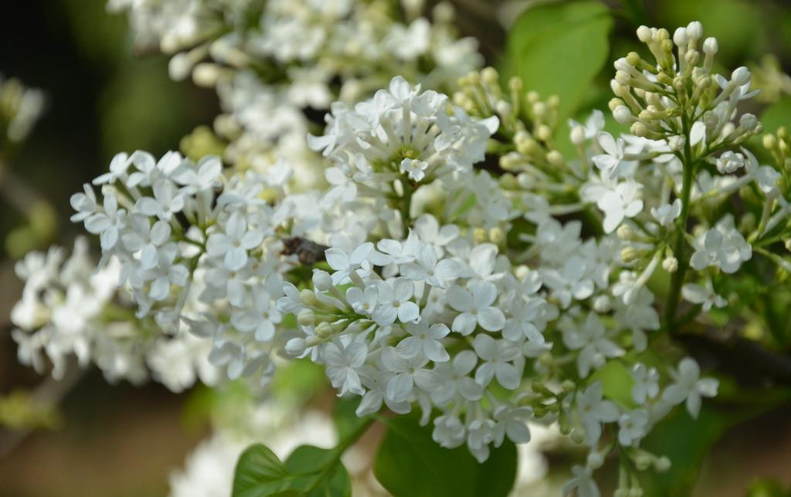
斗室外的丁香

Slide 25
赏 花
地点
形状
颜色
气味
城里街旁
城外校园
斗室外
那十字小白花，那样小，却不显得单薄；许多小花形成一簇。
星星般的小花缀满枝头
白的潇洒，紫的朦胧
呈出两片雪白
一片莹白
淡淡的幽雅的甜香
香气直透毫端

Slide 26

填一填
1.“檐前积雪”指的是 ，写出了
2.“香气直透毫端”说明了 。
3.“照耀”一词既写出了丁香花的 又映衬出作者 。这馨香的丁香花启发着作者的文思，使她浮想联翩，思如泉涌。
丁香花
丁香花颜色
雪白，花开得多而密
的特点。
花的香气非常浓郁
雪白、香甜
对美好理想的憧憬和追求

Slide 27

悟花：雨中的丁香
古人词云“芭蕉不展丁香结”“丁香空结雨中愁”。在细雨迷蒙中，着了水滴的丁香格外妩媚。花墙边两株紫色的，如同印象派的画，线条模糊了，直向窗前的莹白渗过来。让人觉得，丁香确实该和微雨连在一起。

Slide 28
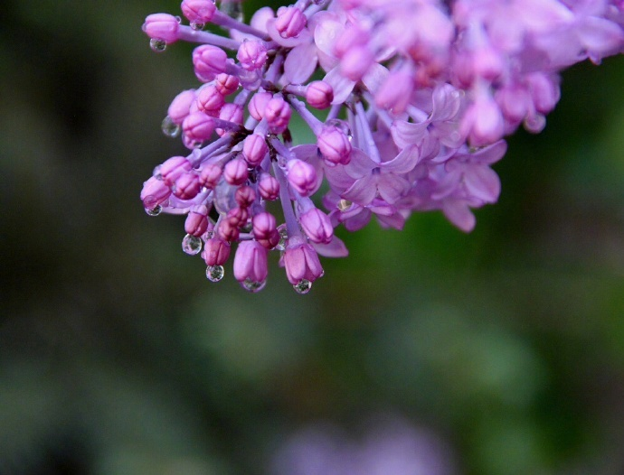
“芭蕉不展丁香结”“丁香空结雨中愁”
这两句诗中把花蕾丛生的丁香，喻人愁心不解，丁香在古人的眼中就是惆怅的代表，愁思的象征。

Slide 29
说说文中引用古人关于丁香花的诗句的作用。
文中引用其中关于丁香结的诗句，从另一角度展示了丁香结的形象，一方面丰富了丁香结的内涵，印证在古诗文中“丁香结”的形象确与“愁”分不开。同时为后文作者一反古人寄托在丁香结上的情感，以开阔的胸襟开拓“丁香结”的新境界做铺垫,表达了作者寄托于丁香花的理念和志趣。

Slide 30
悟 花
雨中的丁香 | 古诗
 | 现实
理解丁香结
感悟丁香结
“芭蕉不展丁香结”
“丁香空结雨中愁”

Slide 31
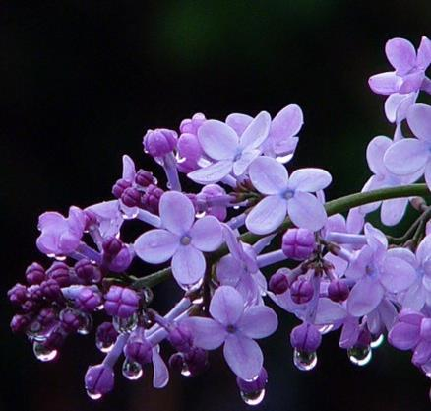
印象派的画
花墙边两株紫色的，如同印象派的画，线条模糊了，直向窗前的莹白渗过来。
比喻：把紫色的丁香比作印象派的画，表现了雨中的丁香色彩仿佛流动一般，紫色与白色自然交融，给人极美的感受。

Slide 32
说说作者为什么认为“丁香确实该和微雨连在一起”。
丁香的美丽、高洁、愁怨在雨中形神毕现，不禁让作者认同古人将丁香和微雨联系在一起的写法。作者实写丁香花的形象，虚写寄托于丁香花的理念、志趣，创造了一个深远的意境。

Slide 33
悟 花
雨中的丁香 | 古诗
 | 现实
理解丁香结
感悟丁香结
“芭蕉不展丁香结”
“丁香空结雨中愁”
如同印象派的画

Slide 34
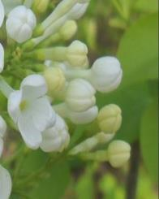
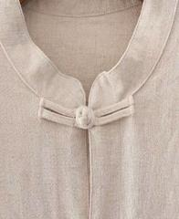
悟花：理解丁香结
只是赏过这么多年的丁香，却一直不解，何以古人发明了丁香结的说法。今年一次春雨，久立窗前，望着斜伸过来的丁香枝条上一柄花蕾。小小的花苞圆圆的，鼓鼓的，恰如衣襟上的盘花扣。我才恍然，果然是丁香结。
比喻
丁香结
盘花扣

Slide 35
悟 花
雨中的丁香 | 古诗
 | 现实
理解丁香结
感悟丁香结
“芭蕉不展丁香结”
“丁香空结雨中愁”
如同印象派的画
小小的花苞圆圆的，鼓鼓的，恰如衣襟上的盘花扣。

Slide 36
悟花：感悟丁香结
◆“丁香结”引发了“我”对人生怎样的思考？结合生活实际，谈谈你的理解。
丁香结，这三个字给人许多想象。再联想到那些诗句，真觉得它们负担着解不开的愁怨了。每个人一辈子都有许多不顺心的事，一件完了一件又来。所以丁香结年年都有。结，是解不完的；人生中的问题也是解不完的，不然，岂不是太平淡无味了么？

Slide 37
在“我”看来，“每个人一辈子都有许多不顺心的事，一件完了一件又来。所以丁香结年年都有。结，是解不完的；人生中的问题也是解不完的，不然，岂不是太平淡无味了么？”我们在学习中会享受收获，同时也会遭遇挫折，我们应该笑对学习中遇到的“丁香结”，这也是人生经历中的组成部分。

Slide 38
悟 花
雨中的丁香 | 古诗
 | 现实
理解丁香结
感悟丁香结
“芭蕉不展丁香结”
“丁香空结雨中愁”
如同印象派的画
小小的花苞圆圆的，鼓鼓的，恰如衣襟上的盘花扣。
“结”乃常态，坦然面对

Slide 39

层次梳理
形状
赏花
颜色
丁香结
气味
“结”乃常态
荷花香美
人花共舞
雨中的丁香
坦然面对
悟花
理解丁香结
感悟丁香结

Slide 40







主旨归纳
《丁香结》这篇文章主要写了作者看到的城外、城里和自己家中的丁香花，由古人诗词联想到丁香结并悟出丁香结的说法，最后发出了自己的感慨。显露了作者对世事的洞明和对人生的洒脱。

Slide 41


拓展延伸
学完了课文，你还知道哪些与丁香有关的诗句？

Slide 42

阅读链接
芭蕉不展丁香结，同向春风各自愁。
——李商隐《代赠二首（其一）》
译文：春天刚来不久，芭蕉叶还未完全展开，丁香花也未绽放，打着丁香结儿。在春风中它们都有着自己的忧愁。

Slide 43
青鸟不传云外信，丁香空结雨中愁。
——李璟《摊破浣溪沙》
译文：信使不曾捎来远方行人的音讯，雨中的丁香花让我想起凝结的忧愁。
殷勤解却丁香结，纵放繁枝散诞春。
——陆龟蒙《丁香》
译文：如若谁能够发现并且解开丁香心中的那个结，他必然放纵地释放自己的情怀、自己的才能，飘香万里。

Slide 44

霜树尽空枝，肠断丁香结。 ——冯延巳《醉花间》
译文：经霜的树木全都只剩下谢落的枝条，最让人伤心的就是一个又一个的丁香结。
这些诗句都与“丁香”有关，写的都是离愁，诗中萦绕着含愁不解的气息，情致宛转。

Slide 45

课后作业
朗读课文，理解丁香结的象征意义，体会作者寄寓在丁香结中的情感，领悟作者对生命的思考。
搜集与丁香有关的资料（丁香的种类、生长环境、作用等）。

Slide 46
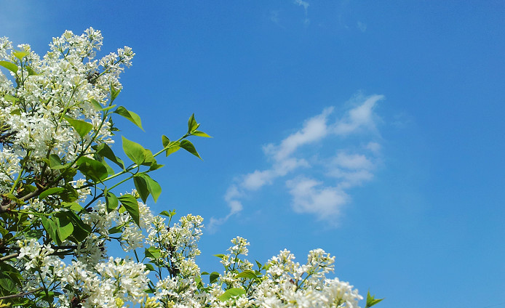
结
束
语
每个人生活中都有许多不顺心的事，一件完了一件又来，正因如此，生活才不至平淡无趣，人生才多姿多彩。作者一反古人寄托在丁香结上的情感，以豁达和睿智向读者传递对待人生的积极态度。

Slide 47
感谢观看！

